Slide 1
PNEUMOCONIOSES
Palestra ministrada por Dr. Paulo Gurgel
na Associação Cearense de Medicina do Trabalho
(ACEMT), em 24/10/2014

Slide 2
Roteiro
Pneumoconioses
Silicose
Silicotuberculose
Doenças asbesto-associadas
P. dos trabalhadores de carvão
Silicose no Brasil e no Ceará
Curiosidades em pneumoconioses e assuntos afins
Discussão

Slide 3
Pneumoconiose
Termo criado por Zenker, em 1866, para designar um grupo de doenças crônicas do parênquima pulmonar que se originam da exposição a poeiras fibrosantes. Em 1971, este termo foi redefinido como sendo o acúmulo de poeiras nos pulmões + a reação tecidual à sua presença.

Slide 4
Pneumoconioses. Principais tipos
NÃO FIBROGÊNICAS
Siderose, estanose e baritose
FIBROGÊNICAS
Silicose
Asbestose
Pneumoconiose dos trabalhadores de carvão
Outras

Slide 5
História natural das pneumopatias ocupacionais

Slide 6
Silicose
É uma doença pulmonar resultante da exposição do ser humano à poeira contendo sílica livre que existe em determinados ambientes de trabalho.

Slide 7
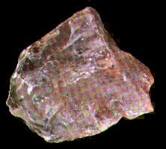
ONDE EXISTE ESTA POEIRA?
A poeira contendo sílica livre encontra-se presente em ambientes de trabalho nos quais, em algum momento, pedras ou areias são quebradas ou fragmentadas pela ação do ser humano.

Slide 8
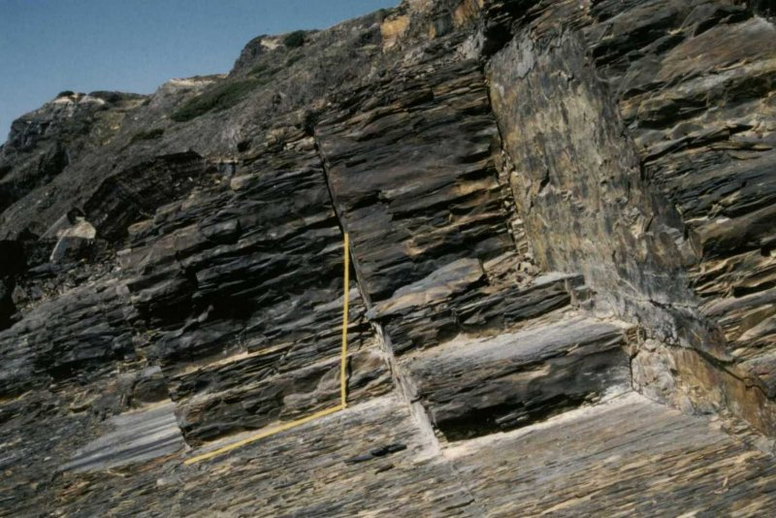
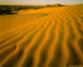
O CICLO DAS ROCHAS

Slide 9
Silício, sílica e silicato
SILÍCIO: o elemento Si, o segundo mais abundante na crosta terrestre
SÍLICA: o composto SiO2, nas formas cristalina, criptocristalina e amorfa
SILICATO: estrutura complexa da sílica com cátion
Cerca de 62% da crosta terrestre

Slide 10
Sílica
O
Si
O
O
O
QUARTZO
Notes:
10

Slide 11
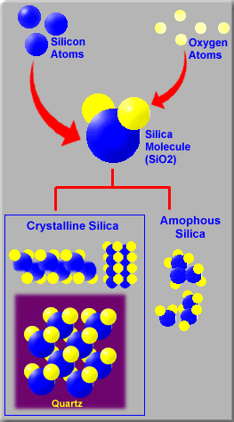
Da sílica à silicose
SÍLICA
Forma cristalina - livre
Recém-fragmentada (freshly crushed)
Concentração
Fração respirável
Tempo de exposição
Reação tecidual
SILICOSE
Notes:
11

Slide 12
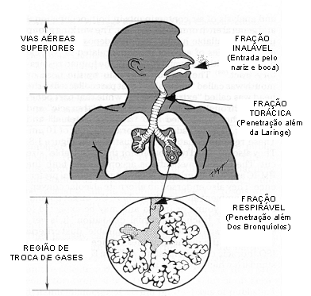
Risco de adoecimento
O risco da doença existe quando há > 7,5% de sílica livre na fração de poeira respirável (partículas com diâmetros de 5 a 0,3 milimicra) ou quando, mesmo abaixo deste valor, o limite de tolerância para a sílica é ultrapassado.

Slide 13
Limites de tolerância
Para o quartzo: 0,1 mg/m3
Isto significa dizer que a maioria dos trabalhadores, expostos ao quartzo em concentração de poeira respirável abaixo deste limite, não adoecerá de silicose, exceto em casos de hipersuscetibilidade
Para a terra diatomácea: 10 mg/m3

Slide 14
Patogênese
SÍLICA
Fagocitose por macrófagos
Autólise
Liberação de mediadores
Nódulo e fibrose

Slide 15
Lesão básica
Nódulo
com uma zona central
de fibrose hialina,
circundada por uma reação
inflamatória mediada por
macrófagos, linfócitos e
plasmócitos.
Identificação de material
inorgânico possível.

Slide 16
Formas de silicose
Crônica
10 a 20 anos (*)
Pequenos nódulos pulmonares e reação ganglionar
Trabalho com cerâmica (exemplo)
Acelerada
5 a 10 anos (*)
Fibrose maciça progressiva e massas
Perfuração de poços (exemplo)
Aguda
Poucos meses a 5 anos (*)
Proteinose alveolar + fibrose intersticial
Jateamento com areia e moagem de pedra (exemplos)
(*) após o início da exposição

Slide 17
Sintomas
ASSINTOMÁTICO
-------------------------HC-----------------------------
Dispneia
Tosse
Dor torácica
Emagrecimento
--------------------------------------------------------
Expectoração ➔ aumento e purulência
Febre
+ . . .

Slide 18
Diagnóstico
Profissão atual ou anterior reconhecida como sendo de risco para a silicose.
Radiografia de tórax de boa qualidade,
lida por especialistas.

Slide 19
Profissões
Poços
Pedreiras
Minas
Jateamento de areia
Cerâmicas
Outras

Slide 20
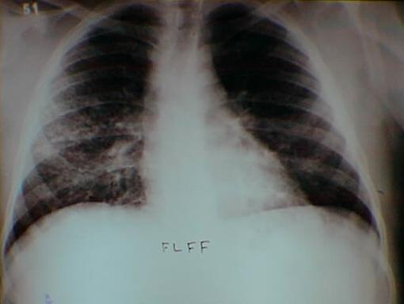
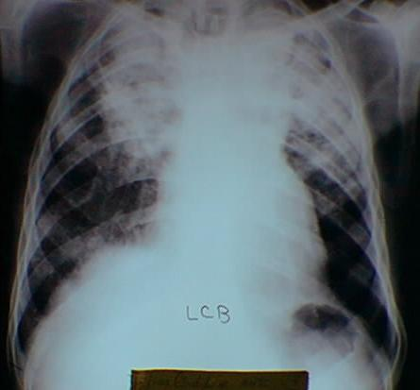
RxT: formas
SIMPLES
COMPLICADA
Notes:
20

Slide 21
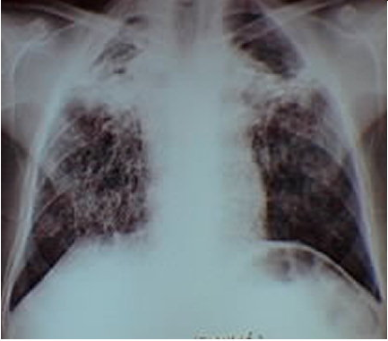
Silicotuberculose
Notes:
21

Slide 23
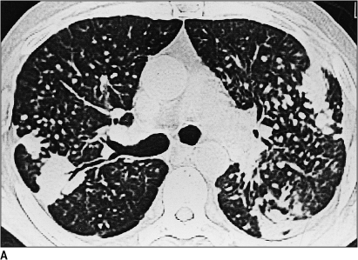
TCAR

Slide 24
Outros exames
Casos difíceis podem necessitar de muitos outros exames para se confirmar o diagnóstico, inclusive da realização de biópsias pulmonares.

Slide 25
Biópsia. Quando indicar
História ocupacional ausente ou incaracterística
História de exposição a agentes desconhecidos
Aspecto radiológico discordante com a exposição
História de exposição, sintomas e sinais clínicos pertinentes, função pulmonar alterada, porém com a radiografia e a tomografia de tórax normais
Disputa judicial após discordância entre leitores radiológicos capacitados

Slide 26
Microscopia
Notes:
USO DE LUZ POLARIZADA PARA PESQUISA DE SÍLICA
Um meio eficiente de pesquisar sílica é o exame do corte
em luz polarizada.
Para isso são necessários dois polaróides (películas que polarizam a luz),
um colocado entre a fonte luminosa (lâmpada comum) e a lâmina,
e outro entre a lâmina e o olho do observador. A luz comum vibra em vários planos.
A luz que passa pelo primeiro polaróide
tem todos os planos de vibração bloqueados, menos um.
Se a luz passa então pelo segundo polaróide
cujo plano é 90 graus em relação ao primeiro,
toda luz é bloqueada e o observador vê só campo escuro. Cristais em geral, incluindo os de sílica,
giram o plano de vibração da luz polarizada.
Portanto, a luz quando passa pelo segundo polaróide
não é totalmente bloqueada,
pois seu plano de vibração foi alterado.
Neste caso, o observador vê os cristais
como partículas brilhantes sobre um fundo escuro.

Slide 27
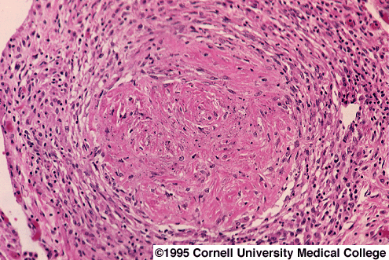
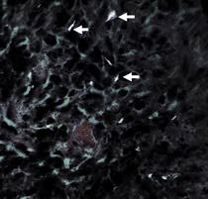
GRANULOMA SILICÓTICO
microscopia à luz polarizada → partículas birrefringentes

Slide 28
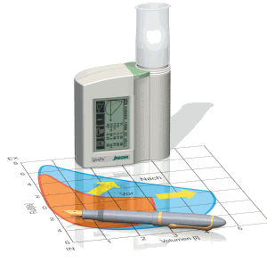
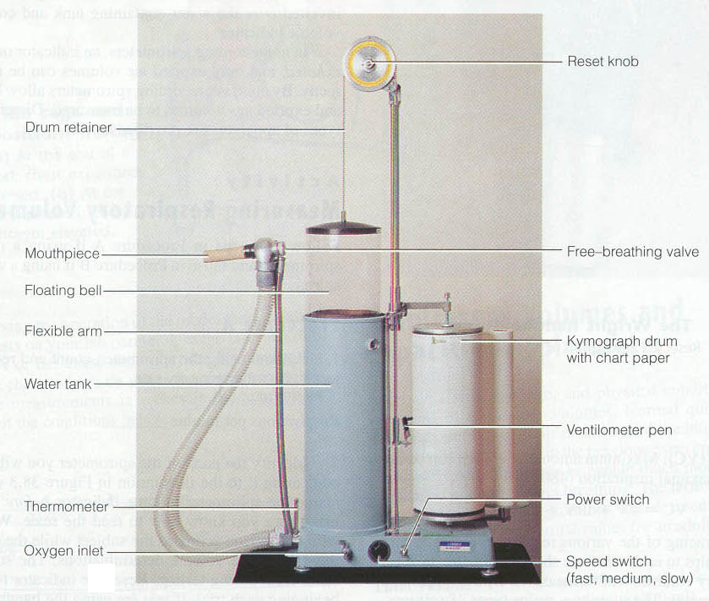
Função pulmonar
Notes:
28

Slide 29
Há cura?
Não existe um tratamento eficaz para esta doença que, além de irreversível, costuma progredir mesmo após o paciente haver deixado a ocupação que causou a doença.
Então, por que tratar?
Para aliviar os sintomas e desse modo melhorar a qualidade de vida do paciente.
Para curar algumas de suas complicações.

Slide 30
Prognóstico
BOM, com a lenta progressão (em décadas) da doença nas formas simples.
RUIM, com a intercalação de infecções broncopulmonares (inclusive TB) e com a progressão da doença para a insuficiência respiratória e o cor pulmonale crônicos, nas formas aceleradas e complicadas.
Notes:
30

Slide 31
O que é o asbesto (amianto)
Asbesto ou amianto é uma família de silicatos cristalizados na forma fibrosa.
O Brasil é um dos grandes produtores mundiais de crisotila, com a ocorrência da mineração de superfície no Estado de Goiás (Minaçu).
Cerca de 80% da produção brasileira é consumida no mercado interno, notadamente na fabricação de produtos de cimento-amianto, materiais de fricção (pastilhas de freio) e de vedação, pisos e produtos têxteis (mantas e tecidos resistentes ao fogo).
Banimento: UE | Leis estaduais ►Processo no STF
Notes:
31

Slide 32
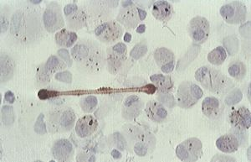
This photomicrograph shows an asbestos body under higher magnification,
surrounded by alveolar macrophages. Asbestos bodies are not simply
asbestos fibres but are characterised by a covering containing iron and
protein (ferritin).
Note also the small dark inclusions in many of the macrophages - these are
probably the consequence of tobacco smoking.

Slide 33
Doenças asbesto-associadas
Asbestose ►
LCFA
Doenças pleurais benignas (derrame pleural, atelectasia redonda, espessamentos circunscritos ou difusos – c/ calcificações)
Mesoteliomas malignos
Câncer de pulmão

Slide 34
Pneumoconiose dos trabalhadores de carvão
Carvão mineral
Sul do Brasil ► SC ► Criciúma
População exposta: em número flutuante
Poeiras geradas em operações de extração, transporte e armazenamento
Poeiras mistas c/ sílica
De deposição macular até, ocasionalmente, fibrose pulmonar progressiva
RxT: lesões nodulares notadamente nos 2/3 superiores dos pulmões (como na silicose)

Slide 35
Silicose no Brasil
A silicose é a pneumoconiose de maior prevalência no Brasil.
Estimativas de casos e de expostos ao risco:
30 mil casos (Mendes, 1978)
6 milhões de trabalhadores expostos à sílica

Slide 36
Taxas de prevalência da silicose no Brasil (FUNDACENTRO)
Pedreiras: 3,0%
Cerâmicas: 3,9%
Fundições: 4,5%
Cavação de poços: 17,4%
Indústria naval: 23,6%

Slide 37
SILICOSE NO CEARÁ em cavadores de poços na RI
Estimativa de 1120 cavadores de poços na Serra da Ibiapaba
Prevalência de silicose e possível silicose de 180 (26,2%) em 687 cavadores de poços examinados da Serra da Ibiapaba (1995)
Frequências altas de formas aceleradas e de óbitos (34/86 silicóticos, em 7 anos)
(Holanda MA e col. Silicose em cavadores de poços: história natural, epidemiologia e medidas de controle J Pneumol 1995;21:27-33)

Slide 38

Riscos da escavação de poços (Hatem e Cavalcanti, modificado)
Ambientais
sílica livre – concentração que ultrapassa em até 344 vezes o limite de tolerância permitido pelas leis brasileiras
gases asfixiantes
Operacionais
quedas
soterramentos
golpes
explosões
animais peçonhentos
Ergonômicos

Slide 39
Medidas de controle
Ineficazes
Eficazes
Controle da poeira em ambiente de trabalho inviável econômica e operacionalmente
EPI ineficazes para a situação
Distribuição democrática da água para a população
Intervenção educativa preventiva primária (IEPP) para estimular a interrupção da atividade de cavar

Slide 40
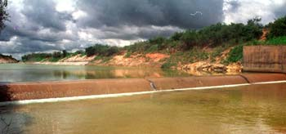
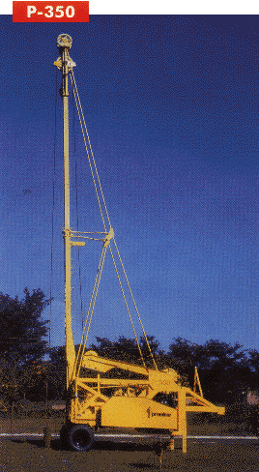
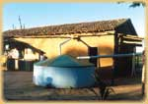
AÇUDE
JABURU II
PERFURAÇÃO
MECÂNICA
CISTERNAS
DE PLACAS

Slide 41
SILICOSE NO CEARÁ Distribuição por ocupações. Experiência pessoal (*)
Profissão | Casos
Cavadores de poços | 125
Pedreiras | 46
Minas | 9
Jateamento de areia | 7
Cerâmica branca | 2
Diatomito | 1
Total | 190
(*) Períodos: 1999 - 2006 para os cavadores de poços; 1993 – 2006 para as outras profissões.

Slide 42
SILICOSE EM CAVADORES DE POÇOS
MUNICÍPIOS COM OCORRÊNCIAS DE CASOS
(1999 – 2006)
Litoral Norte
2 municípios
3
Ibiapaba
8 municípios
111
RM Fortaleza
2 municípios
2
Poranga
1 município
1
Carirí Oriental
3 municípios
8

Slide 43
SILICOSE NO CEARÁ: OCORRÊNCIAS DE CASOS
POR MUNICÍPIOS EM OUTRAS OCUPAÇÕES
(1993 – 2006)
PEDREIRAS
MINAS
OUTRAS

Slide 44
ÓBITOS-RESIDENTE POR SILICOSE NO CEARÁ: 129 PERÍODO 1984 – 2005
Óbito 1
Fonte: Epidemiologia / SESA - CE
Notes:
Houve o registro de um óbito por silicose em 1984. Não conseguimos ter acesso à declaração de óbito para estudar o caso. Hipóteses: 1) caso diagnosticado no vizinho Piauí? 1) percuciência do médico que preencheu a declaração?

Slide 45
Silicose em trabalhadores de pedreiras em Caridade. Conclusões
A atividade de britagem em pedreiras praticada no distrito de Inhuporanga, município de Caridade – CE, ao ocasionar, dentre 102 indivíduos examinados, 45 (44,1%) casos de silicose tem-se mostrado como de alto risco para adoecimento por silicose.
Dos 45 casos deste estudo, em 23 (51,1%) deles a doença se apresentou sob a forma complicada (de mau prognóstico).
12 (26,6%) pacientes vieram a falecer durante o período da observação.
A busca ativa, como vem sendo efetivada, poderá ainda detectar novos casos da doença.
O caráter marginal de funcionamento das pedreiras tem dificultado a implantação das medidas de controle e de erradicação da silicose na região.

Slide 46
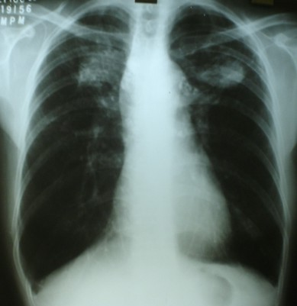
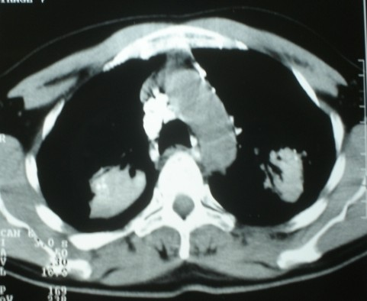
Silicose em trabalhadores de cerâmica branca.
2001: 54 anos, sexo F,
Dispneia
Fumante, contato TB (esposo)
HO: trabalho em fábrica de pastilhas, 4 anos, s/ EPR, s/ exames
Pesq. BAAR –, PPD = 0 mm
RXT e TCT ►
Espirometria: DVO grau leve
BF c/ LB: normais
Biópsia: bronquite crônica inespecífica
Ex-esposo: mesma ocupação por maior período (15 anos), trat. TB 2x, muito sintomático

Slide 47
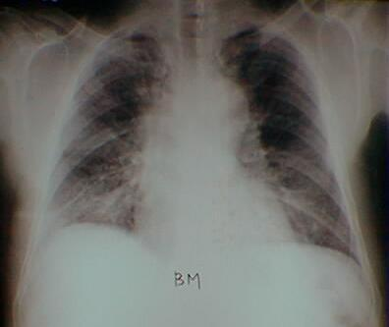
Pneumoconiose diatomítica
BM, masculino, 56, trabalho com terra diatomácea (operações de calcinação e trituração) durante 20 anos.
Doente há 5 anos: dispneia (aliviada por broncodilatadores) e tosse produtiva.
Fumante: 20 cigarros/dia x 42 anos.
Ausculta pulmonar: roncos e sibilos.
Broncofibroscopia: bronquite crônica.
Lavado brônquico: nada digno de nota.
Espirometria: padrão obstrutivo em grau moderado.

Slide 48
Parâmetros para a monitorização da exposição ocupacional à sílica – NR 7
Telerradiografia do tórax (OIT - 2000)
Admissional
Anual
Espirometria
Admissional
Bienal

Slide 49
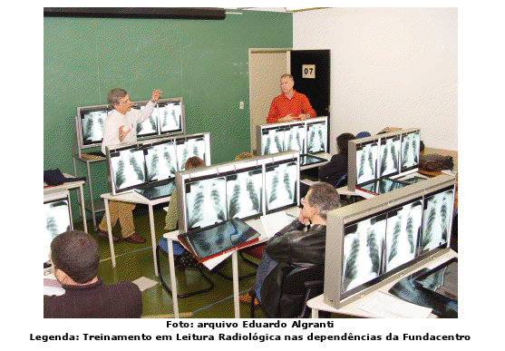
Leitura radiológica das pneumoconioses
Desde 1930 - sua primeira versão - a Organização Internacional do Trabalho (OIT) adota, revisa e edita a classificação radiológica das pneumoconioses. A versão de 2000, em uso corrente, corresponde à sexta revisão.

Slide 50
Leitura recomendada
Meio impresso
Renê Mendes, Patologia do Trabalho. Ed. Atheneu
2010 CURRENT. McGrawHill
Segurança e Medicina do Trabalho. Ed. Saraiva
Meio eletrônico
www.fundacentro.gov.br sílica e silicose
www.sbpt.org.br doenças resp. amb. e ocupac.
www.jornaldepneumologia.com.br
www.pneumoatual.com.br doenças pulm. ocupac.
www.saude.gov.br protocolo pneumoconioses

Slide 51
671 - Curiosidades em pneumoconioses e assuntos afins
18 - O slide do “P”
127 - Da vulcanologia para a pneumologia
141 - Silicosis blues
296 - A toalha de mesa de Carlos Magno
354 - Há risco de adquirir silicose na Lua?
662 - Fahrenheit 451
667 - O Diatomista
Blog Acta Pulmonale
http://airblog-pg.blogspot.com.br

Slide 52
Grato pela atenção
pgcs@ig.com.br

